Slide 1
Instruktionen
In diesem Experiment werden Ihnen in mehrere Durchgänge Farben gezeigt. Ihre Aufgabe ist die Farben so präzis wie möglich zu wiedergeben.
Notes:
Option 1 beide Aufgaben in einem Experiment

Slide 2


Instruktionen
In diesem Teil des Experiments müssen Sie Farben möglichst genau wiedergeben. Jeder Durchgang beginnt mit einer Darstellung, die einer der beiden unten abgebildeten Varianten entspricht. Der farbige Punkt ist das Target: Sie müssen die Farbe dieses Punktes möglichst genau wiedergeben. Um dies zu tun, bewegen Sie den Mauszeiger entlang des äusseren grauen Kreises, wodurch sich die Farbe des grauen Punktes verändert. Versuchen Sie, den grauen Punkt farblich exakt an das Target anzupassen.
oder
Notes:
Option 1 beide Aufgaben in einem Experiment (Block: Farben)

Slide 3

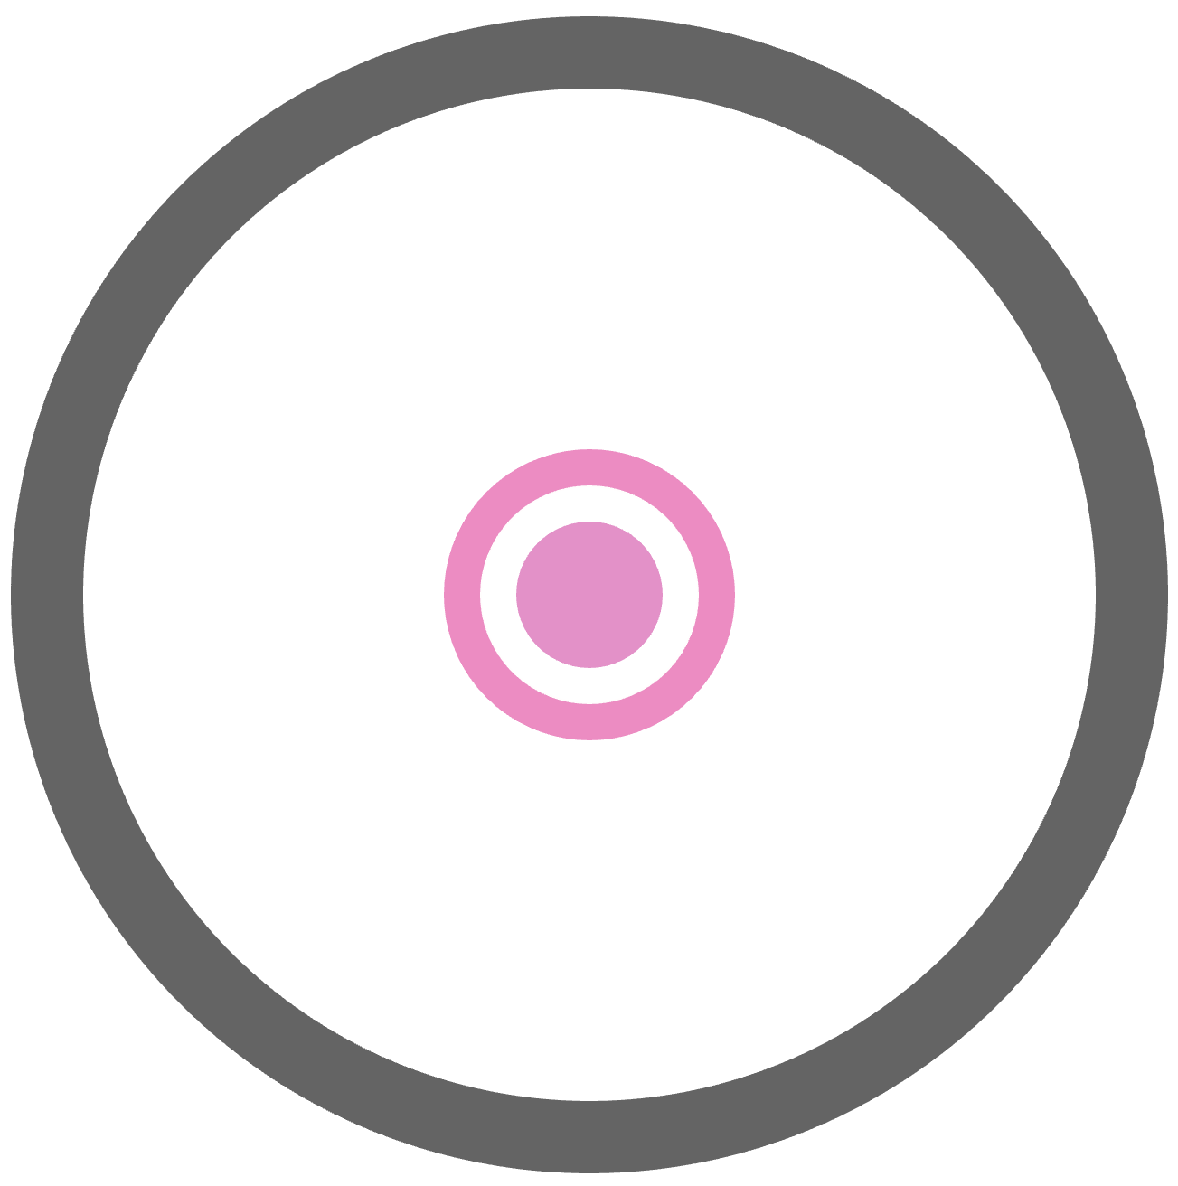

Instruktionen
Je nach der Position Ihrer Auswahl auf dem Kreis verändert sich die Farbe des grauen Punktes entsprechend. Sobald Sie sich für eine Farbe entschieden haben, klicken Sie auf die entsprechende Stelle des grauen Kreises, um Ihre Auswahl zu bestätigen.
oder
Notes:
Option 1 beide Aufgaben in einem Experiment (Block: Farben)

Slide 4

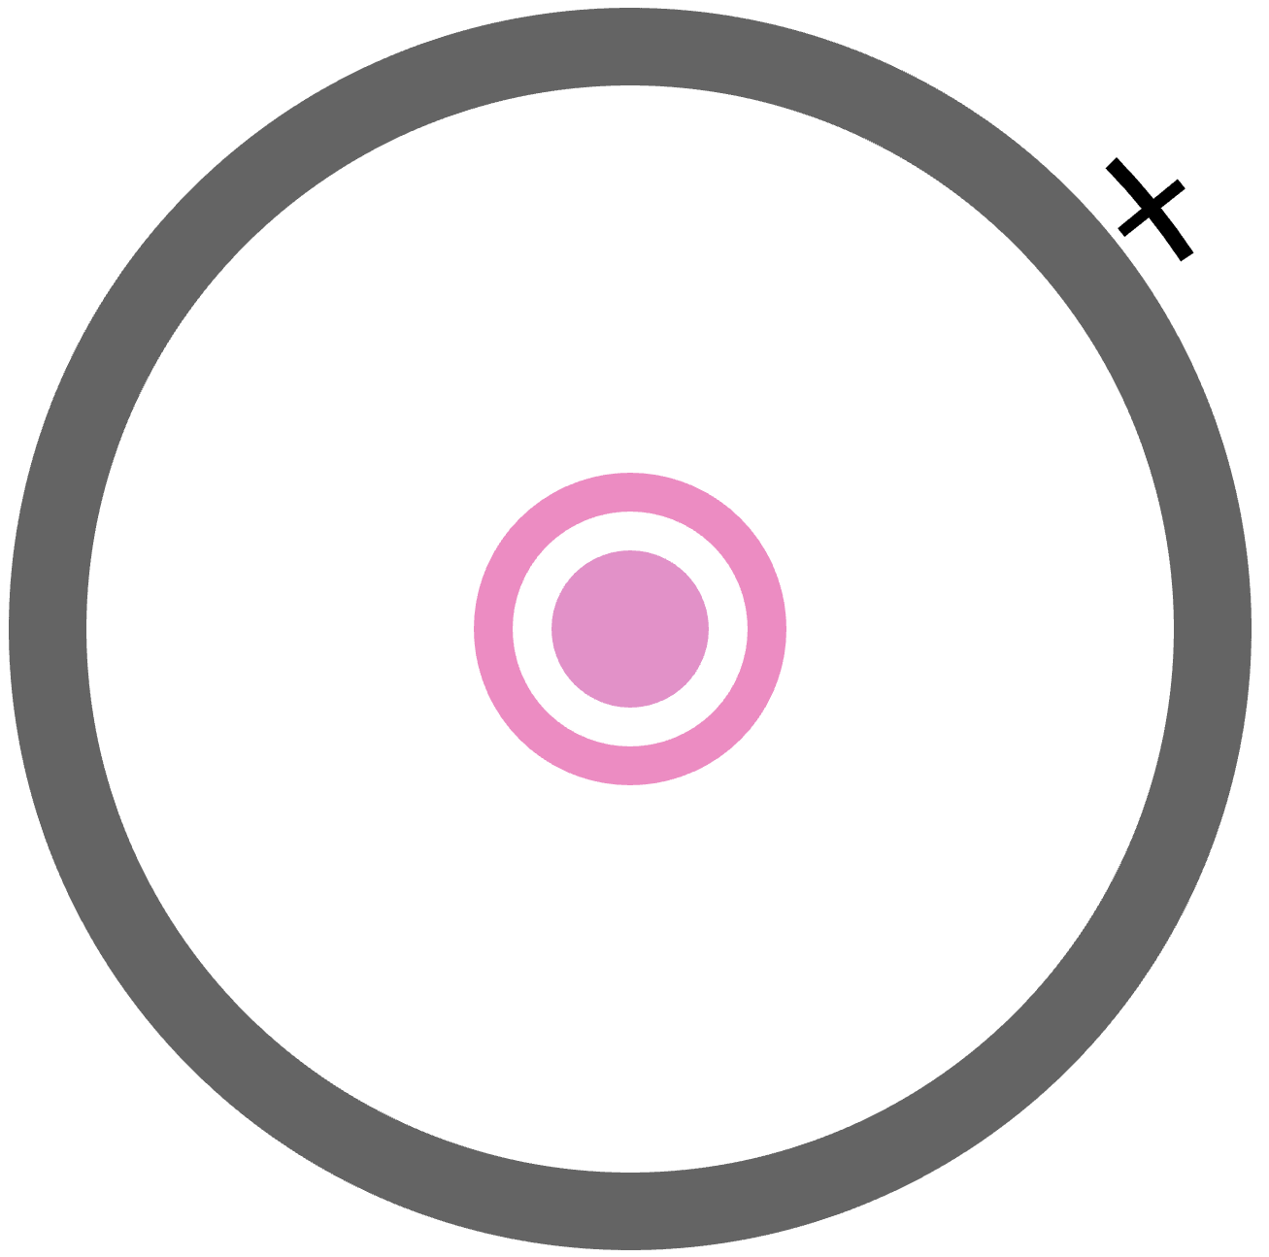
Instruktionen
Nachdem Sie eine Farbe ausgewählt haben, müssen Sie angeben, wie sicher Sie sich bei Ihrer Wahl sind. Dazu ziehen Sie mit einem zweiten Klick auf den grauen Kreis einen Bogen, der den Bereich der Farben markiert, die Ihrer Meinung nach die richtige Antwort enthalten könnten. Anschliessend beginnt der nächste Durchgang.
oder
Notes:
Option 1 beide Aufgaben in einem Experiment (Block: Farben)

Slide 5
Instruktionen
In diesem Experiment werden Ihnen in mehrere Durchgänge graue Punkte gezeigt. Ihre Aufgabe ist die Graustufe der Punkte so präzis wie möglich zu wiedergeben.
Notes:
Option 1 beide Aufgaben in einem Experiment

Slide 6
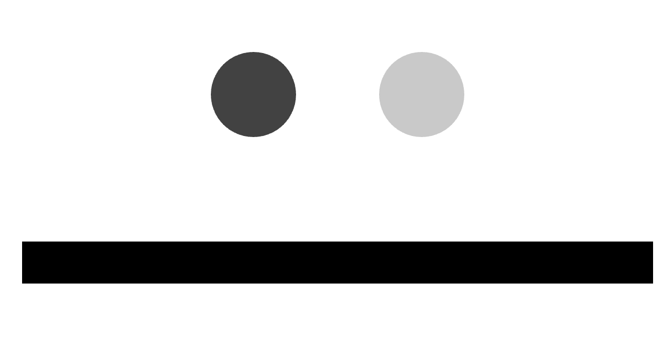

Instruktionen
In diesem Teil des Experiments sollen Sie die Helligkeit eines grauen Punktes möglichst genau nachbilden. Jeder Durchgang beginnt mit einer Darstellung, die einer der beiden unten abgebildeten Varianten entspricht. Dabei ist entweder der linke Punkt (siehe Abbildung links) oder der äussere Kreis (siehe Abbildung rechts) das Target. Ihre Aufgabe ist es, dessen Graustufe möglichst genau wiederzugeben.
oder
Notes:
Option 1 beide Aufgaben in einem Experiment (Block: Ausrichtung)

Slide 7
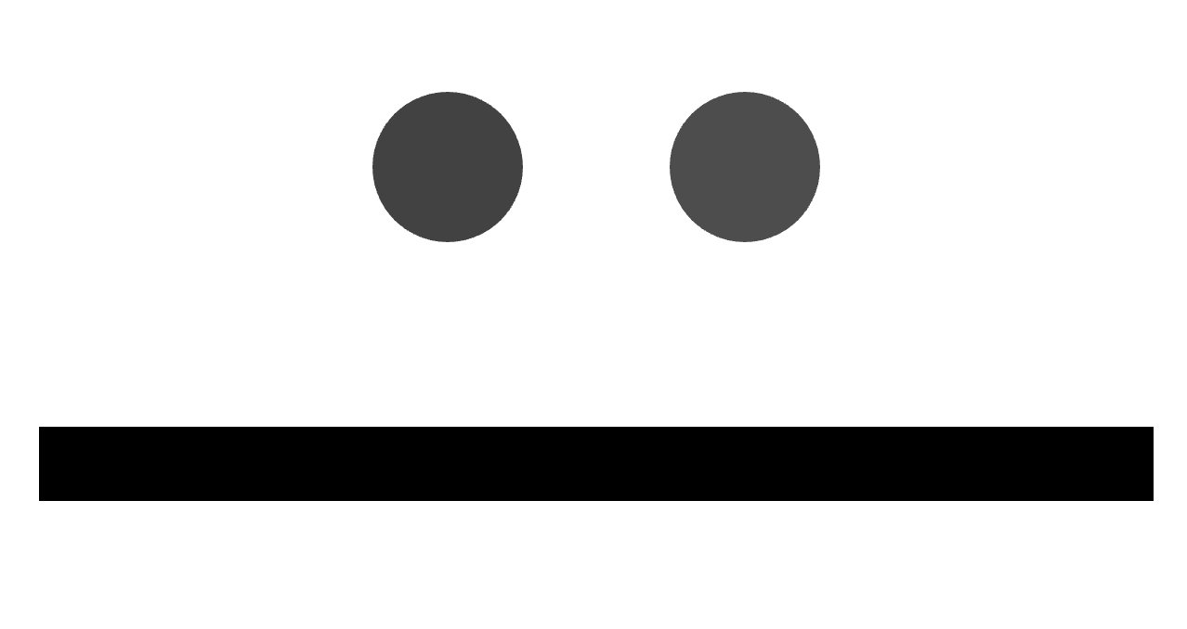

Instruktionen
Benutzen Sie die schwarze Linie, um die Helligkeit des zweiten grauen Punktes einzustellen. Fahren Sie dazu mit dem Mauszeiger über den Regler, bis Sie die gewünschte Helligkeit gefunden haben, und klicken Sie einmal, um Ihre Auswahl zu bestätigen.
oder
Notes:
Option 1 beide Aufgaben in einem Experiment (Block: Ausrichtung)

Slide 8
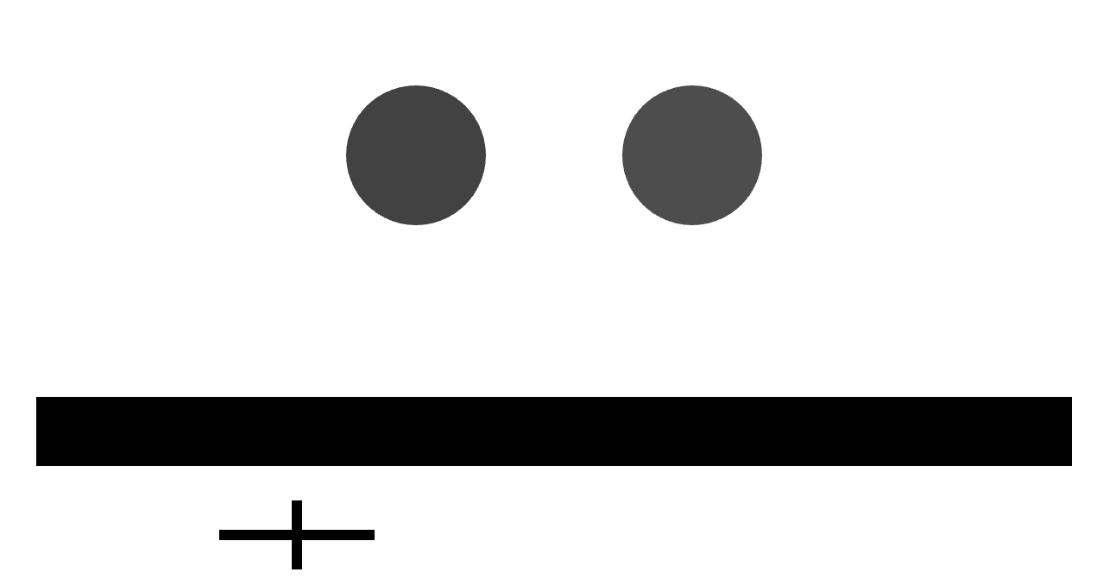
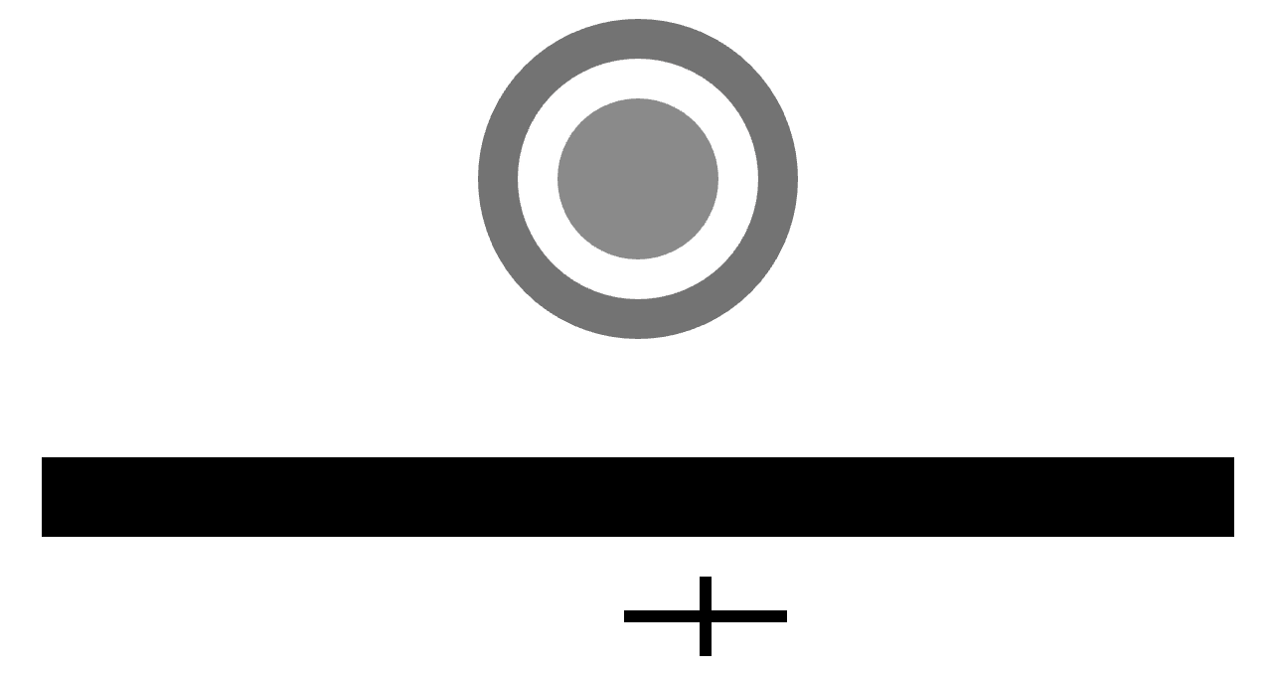
Instruktionen
Nachdem Sie den Helligkeitsgrad ausgewählt haben, müssen Sie angeben, wie sicher Sie sich bei Ihrer Wahl sind. Klicken Sie dafür erneut auf den Regler und ziehen Sie mit der Maus einen Bogen, der den Helligkeitsbereich umfasst, in dem Sie Ihre korrekte Antwort vermuten. Anschliessend beginnt der nächste Durchgang.
oder
Notes:
Option 1 beide Aufgaben in einem Experiment (Block: Ausrichtung)

